Slide 1
«Космическое растениеводство»
Выполнила:
Фомина Анастасия Сергеевна
Научный руководитель:
к.и.н. Дуров Виктор Иванович

Slide 2
Цель работы: изучение историю создания первых космических оранжерей и определить современные перспективы в этом направлении.
Задачи исследования :
• Сбор информации о первых экспериментах с растениями на космических станциях
• Выяснение и нахождение путей решения проблем, с которыми сталкиваются учёные в процессе создания космических оранжерей
• Определение наиболее подходящих видов и сортов растений для выращивания в космосе
• Изучение направлений современных исследований в космическом садоводстве

Slide 3
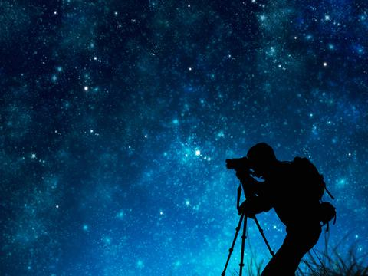
Ещё несколько десятков лет назад полёты в космос представлялись людям чем-то нереальным, но вот наступил 21 век, и теперь мы смело говорим о колонизации Марса и Луны в ближайшем будущем. Но как обеспечить питанием целую колонию, если доставить продукты для небольшого экипажа уже довольно сложный процесс? Идеальным решением этой проблемы было бы создание космического огорода, который мог бы обеспечить космонавтов не только овощами и фруктами, но и кислородом.

Slide 4
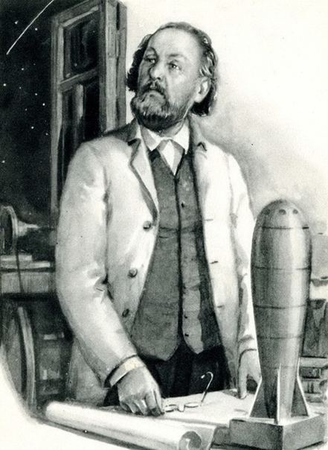
«Вообразим себе длинную коническую поверхность или воронку, основание или широкое отверстие которой прикрыто прозрачной шаровой поверхностью. Она прямо обращена к Солнцу, а воронка вращается вокруг своей длинной оси (высоты). На непрозрачных внутренних стенках конуса — слой влажной почвы с насаженными в ней растениями».
Константин Эдуардович Циолковский

Slide 5
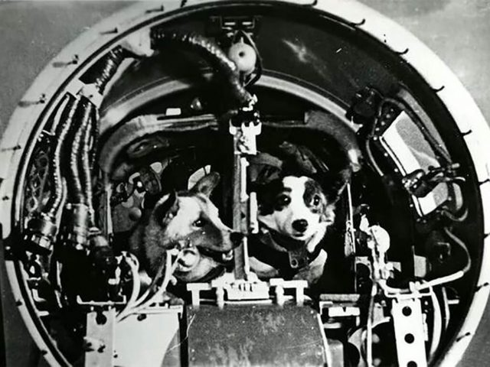
Первое растение, побывавшее в космосе, а точнее его семена, мало подходит под эти параметры. В июле 1946 года американские учёные отправили в суборбитальный полет баллистическую ракету «Фау-2» с зернами кукурузы. Во второй раз кукуруза побывала на орбите в 1960 году в компании пшеницы, гороха, лука и, конечно же, знаменитых на весь мир Белки и Стрелки.
Белка и Стрелка в космическом корабле перед полётом

Slide 6
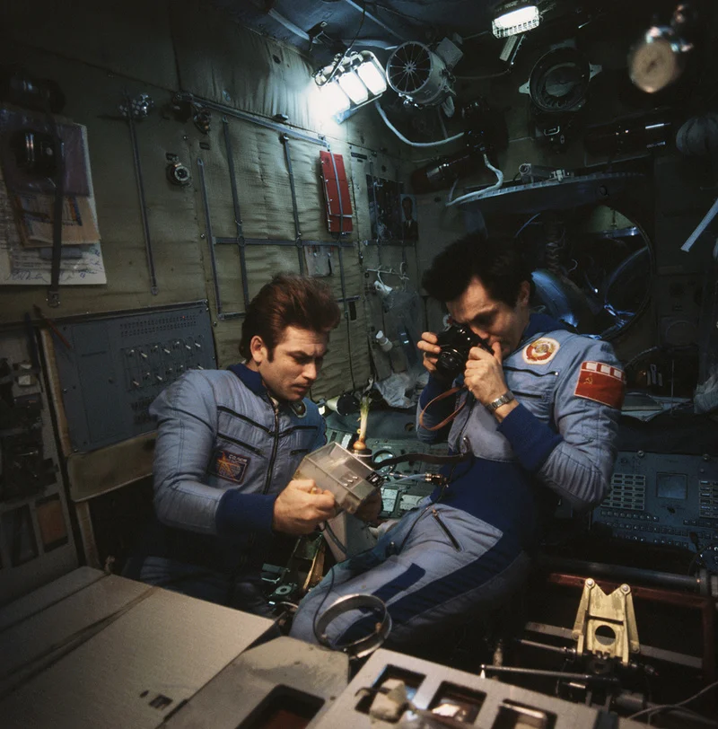
Пророщенный горох- хорошая вещь, но не такая вкусная как лук. В 1978 году в той же установке «Оазис» В. Коваленок и А. Иванченков вырастили этот овощ. Чтобы получить цветы и плоды с семенами в течение эксперимента у лука нужно было убрать несколько стрелок. Куда пропали срезанные перья, не трудно догадаться. Так лук стал первым растение выращенным и съеденным на орбите.
Космонавты Владимир Ковалёнок (слева), Александр Иванченков и выращенный лук.

Slide 7
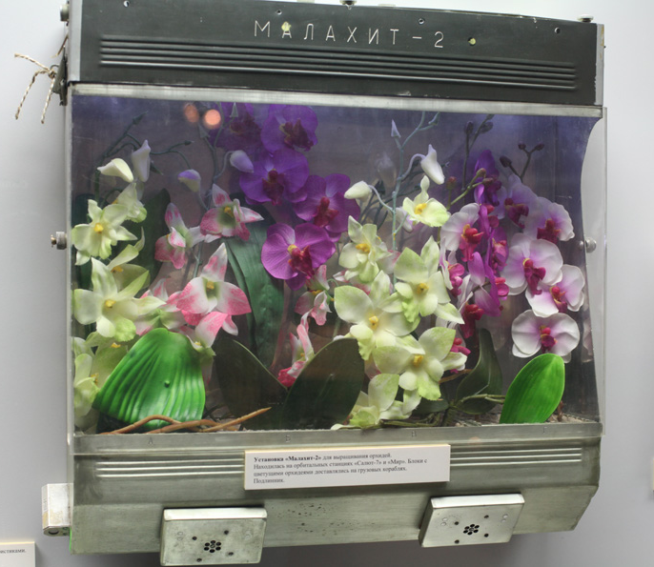
В 1980 году на орбиту доставили установку «Малахит» вместе с цветущими орхидеями. Орхидеи способны давать воздушные корни и меньше всего подвержены геотропизму Учёные надеялись, что эти цветы повторно распустятся в невесомости.
Установка «Малахит» вместе с цветущими орхидеями

Slide 8
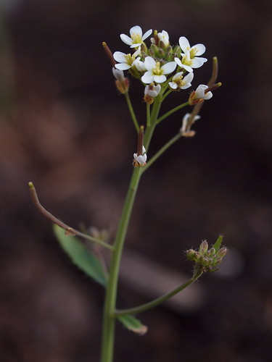
Резушка Таля стала первым растением, давшим семена в космосе. Букет из этих цветов стал подарком для Светланы Савицкой в честь прибытия на космическую станцию.
Резушка Таля (arabidopsis thaliana)

Slide 9
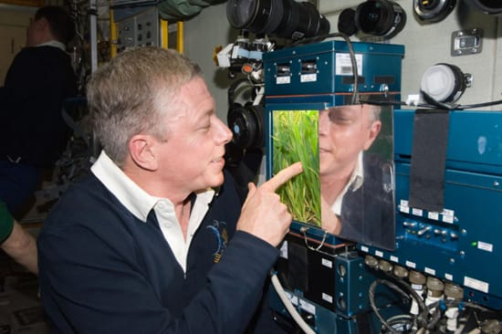
Самое запоминающееся из исследований на станции «Мир» - эксперимент с гибридом дикой капусты. Результат поразил учёных — семена второго поколения были получены, даже взошли. Но растения выросли почти в пять раз меньше, чем должны были быть (6 см вместо 25 см)
Майкл Фоссум проверяет растения во время эксперимента

Slide 10
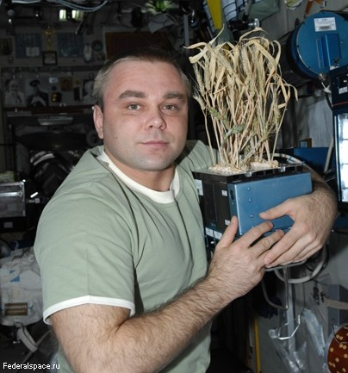
«Не без сожаления я срезал свою пшеничку. Всё-таки она со мной на станции прожила почти пять месяцев.»-вспоминал Максим Сураев.
Максим Сураев и выращенная пшеница

Slide 11
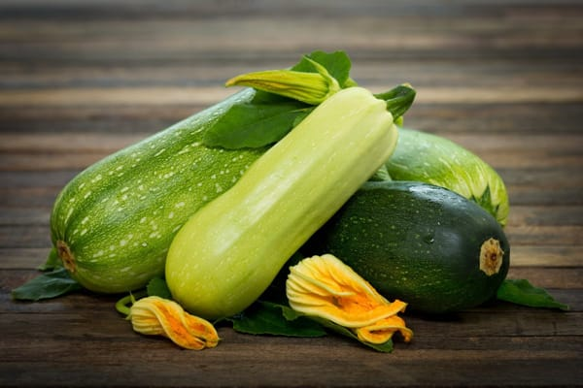
17 июня 2012 года
«Я немного беспокоюсь о Брокколи, о Подсолнухе и о себе. Если Садовник уйдёт, то кто же о нас позаботится? А как насчёт малыша Цуккини? Теперь он большой росток, готовый к самостоятельному ветвлению. Садовник говорил о том, что на нас нужно оказать давление. Я не уверен, что это значит, но звучит это как-то нехорошо».
Цуккини- герой блога астронавта Дон Петтита

Slide 12
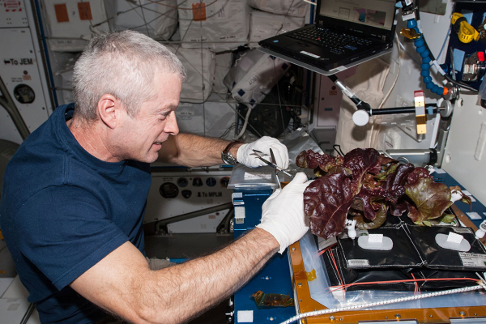
Эксперимент Veg-01 показал, что выращенные растения на орбите безопасны для человека и пригодны в пищу. Уже в августе 2015 года в меню космонавтов добавили свежую зелень, выращенную на МКС.
Стив Свенсон выращивает салат в системе Veggie

Slide 13
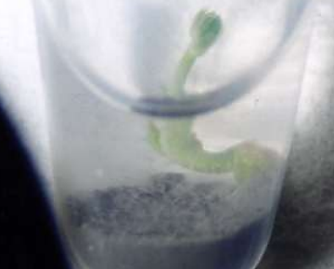
«Углеродистые астероиды могут дать весь комплекс органических углеродов и минералов, необходимых растениям», — уверен профессор Маунтер. – «Поэтому различные почвенные бактерии, водоросли, спаржа и даже картофель, смогут замечательно расти в почве из астероидов/метеоритов, а также в марсианском грунте».
Росток спаржи, пророщенной Майклом Маунтером

Slide 14
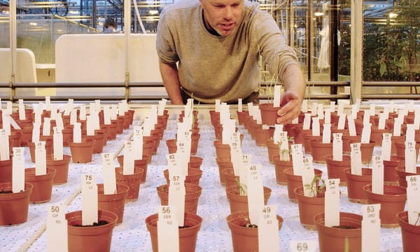
В 2015 году голландские эксперимент повторили, но уже с удобрением, имитировавшим вещества, которые содержаться в человеческих фекалиях и моче. Учёные собрали богатый урожай овощей и зерновых культур. Порадовали и результаты микробиологических анализов: содержание тяжёлых металлов в картофеле, томатах, редисе, зелёной фасоли и других плодах оказался в пределах нормы
Старший эколог Вигер Веймлинк проверяет рассаду

Slide 15
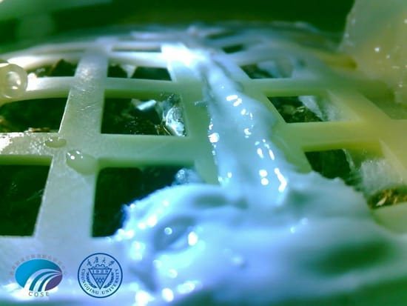
15 января 2019 года китайские ученые рассказали миру о том, что на Луне пророс хлопок. К сожалению, на следующий день росток погиб из-за низкой температуры ночью.
Всход хлопка на Луне 15 января 2019 года

Slide 16
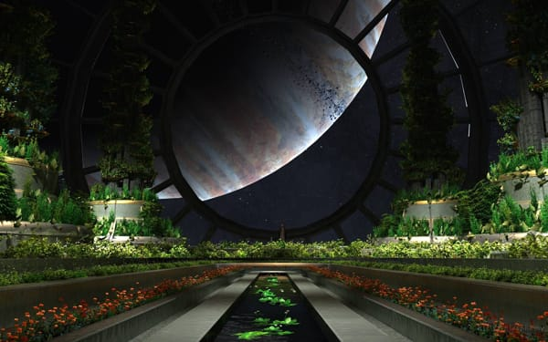
Растения — неотъемлемая часть существующей в космических условиях системы жизнеобеспечения. Осознание большого значения выращивания растений в космосе даст возможность развить эксперимент и в будущем сделать шире возможности освоения космоса.

Slide 17
Источники и литература
1. Голландские ученые доказали безопасность для человека овощей, выращенных в марсианском грунте // Управление научных исследований, СПбГТИ (ТУ) [Электронный ресурс] – URL: http://science.spb.ru/allnews/item/6207-gollandskie-uchenye-dokazali-bezopasnost-dlya-cheloveka-ovoshchej-vyrashchennykh-v-marsianskom-grunte (дата обращения: 08.11.2022).
2. Головина Е. Космические огороды // Научная Россия [Электронный ресурс]. – URL: https://scientificrussia.ru/articles/kosmicheskie-ogorody (дата обращения: 07.11.2021).
3. Лебедев В.В. Моё измерение. Дневник космонавта. М.: Наука, 1994. 432 с.
4. РОСКОСМОС. На российском сегменте МКС вновь появится оранжерея // РОСКОСМОС [Электронный ресурс] – URL: https://www.roscosmos.ru/21928/ (дата обращения: 07.11.2021).
5. Сельское хозяйство в космосе // Хабр [Электронный ресурс] – URL: https://habr.com/ru/post/395689/ (дата обращения: 27.10.2022)
6. Циолковский К.Э. Грезы о земле и небе: Научно-фантастические произведения. Тула: Приок., кн. изд-во, 1986. 448 с.
7. Чем закончились попытки российских, американских и китайских космонавтов вырастить растение в космосе // VC.RU [Электронный ресурс]. – URL: https://vc.ru/future/57013-chem-zakonchilis-popytki-rossiyskih-amerikanskih-i-kitayskih-kosmonavtov-vyrastit-rastenie-v-kosmose (дата обращения: 06.11.2022).
8. Diary of a Space Zucchini // Letters to Earth: Astronaut Don Pettit /NASA Blogs Home [Электронный ресурс] – URL: https://blogs.nasa.gov/letters/author/ dpettitblog/page/5/ (дата обращения: 06.11.2022).

